Slide 1
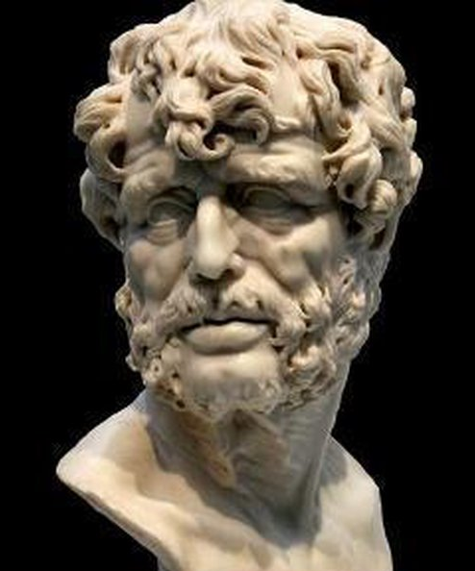
Lucius Annaeus Seneca
Epistulae Morales ad Lucilium
epistula 107 - 116
De juiste houding tegenover de wisselvalligheden van het lot
(Parnassus pp.158 – 164)

Slide 2
Planning / toetsstof
Stijlmiddelen
L. Annaeus Seneca – Epistulae morales ad Lucilium
Epistula 107
Epistula 116
LATIJNSE TEKSTEN
VERTALINGEN
LATIJNSE TEKSTEN
VERTALINGEN
107 A 1-7
107 A 1-7
116 A 1-5
116 A 1-5
107 A 7-13
107 A 7-13
116 A 5-12
116 A 5-12
107 A 13-18
107 A 13-18
116 B 1-7
116 B 1-7
107 B 1-7
107 B 1-7
116 B 7-14
116 B 7-14
107 B 8-13
107 B 8-13
116 B 14-19
116 B 14-19
107 C 1-8
107 C 1-8
116 C 1-6
116 C 1-6
107 C 9-14
…
107 C 9-14
116 C 7-14
116 C 7-14
107 D 1-8
107 D 1-8
116 C 14-19
116 C 14-19
107 D 9-13
107 D 9-13
116 D 1-4
116 D 1-4
Odyssea J Ithaka
107 D 14-19
107 D 14-19
116 D 5-11
116 D 5-11
107 E 1-7
107 E 1-7
116 D 11-16
116 D 11-16
107 E 7-14
107 E 7-14
107 B 15-19
107 B 15-19

Slide 3
Planning Toetsstofomschrijving
Week | Datum | Tijdens les | Huiswerk (voor de les erop)
2 | Les 1-2 | Bespreken toets; intro Seneca;
 | Les 3-4 | 5.3A t/m 14
3 | Les 1-2 | 5.3A af, 5.3B t/m 10
 | Les 3-4 | 5.3B af; 5.3C t/m 11
4 | Les 1-2 | 5.3C af; 5.3D t/m 11
 | Les 3-4 | 5.3D af; 5.3E t/m 7
5 | Les 1-2 | 5.3E af;
 | Les 3-4 | Achtergronden Stoa en tekstopdracht 1-3
6 | Les 1-2 | Tekstopdracht 4-7 en klassengesprek
 | Les 3-4 | 5.4A af; 5.4B t/m 3
7 | Les 1-2 | 5.4B af
 | Les 3-4 | Herhaling
8 | Les 1-2 | Toetsweek
 | Les 3-4 | Toetsweek
De toets duurt 60 minuten.
Er worden vragen gesteld over de Latijnse teksten (Parnassus pp.158 – 164).
Er worden vragen gesteld over de Stoa en Seneca (Parnassus pp. 147-150; 169-174).
Er worden vragen gesteld over de combinatie van de inleiding en de Latijnse teksten.
Er worden een paar grammaticale vragen gesteld.
Er worden vragen gesteld over stijlfiguren.
Er worden vragen gesteld over de inhoud.
Je hebt alle filmpjes van meneer Menting of Gradstein (achteraf/na de lessen) goed bekeken.
Wat meneer Verlinden in zijn filmpjes verteld heeft wordt bekend verondersteld.
Je hebt in de les op advies van je docent aantekeningen gemaakt en ook die behoren tot de leerstof.

Slide 4
Stilistische middelen (1)
1. Alliteratie: herhaling van medeklinker
Omschrijving: Herhaling van dezelfde medeklinker aan het begin van twee of meer naburige woorden.
2. Anafoor: herhaling
Omschrijving: Herhaling van hetzelfde woord of dezelfde woordgroep aan het begin van twee of meer opeenvolgende zinnen, zinsdelen of versregels.
3. Antithese: tegenstelling
Omschrijving: Tegengestelde woorden of tekstelementen worden naast elkaar geplaatst, bv. om de aandacht te trekken
4. Apostrofe: aanspreking personage of zaak
Omschrijving: De schrijver/dichter spreekt een personage toe, ofwel een personage spreekt een afwezig personage/ object/ iets abstracts toe
5. Asyndeton: niet verbonden
Omschrijving: Woorden, woordgroepen of zinnen woorden zonder verbindingswoord achter elkaar geplaatst (effect: snelheid, levendigheid, beweeglijkheid)

Slide 5
Stilistische middelen (2)
6. Chiasme: kruisstelling (abba)
Omschrijving: overeenkomstige tekstelementen zijn in tegengestelde volgorde geplaatst
7. Ellips: weglating
Omschrijving: Weglaten van een of meerdere woorden, meestal een vorm van esse.
8. Enallage: verwisseling
Omschrijving: Een bijvoeglijk naamwoord wordt grammaticaal verbonden met een bepaald naamwoord, terwijl het inhoudelijk bij een ander woord hoort
9. Enjambement: einde vers valt niet samen met einde zin
Omschrijving: een bepaald woord ‘valt over de rand van het vers’ en krijgt daarmee nadruk
10. Exclamatio: uitroep
Omschrijving: Uitroep, die emotie of verbazing uitdrukt of nadruk geeft
11. Hyperbaton: overstap
Omschrijving: woorden die bij elkaar horen worden uit elkaar geplaatst, geeft extra nadruk

Slide 6
Stilistische middelen (3)
12. Iconiciteit: vorm weerspiegelt inhoud
Omschrijving: de plaatsing van de woorden in de zin weerspiegelt de inhoud
13. Iuxtapositie: naast elkaar plaatsing
Omschrijving: naast elkaar plaatsing van zaken om een bepaald effect te bereiken
14. Litotes: ontkenning tegendeel
Omschrijving: Het tegendeel wordt ontkend om versterkend effect teweeg te brengen
15. Metafoor: figuurlijk taalgebruik (vergelijking zonder afgebeelde...)
Omschrijving: Figuurlijk taalgebruik of beeldspraak
16. Metonymie: naamsverwisseling
Omschrijving: iets wordt aangeduid d.m.v een ander, verwant begrip. Het kan gaan om iets abstracts ter vervanging van het concrete, of iets concreets ter vervanging van het abstracte, de godheid in plaats van de gave (Bacchus = wijn), of het materiaal in plaats van het voorwerp (ijzer = zwaard). Een frequente vorm is pars pro toto (zie onder).
* iemand die METONYMIA toepast wil door een (opmerkelijk) woord te gebruiken een associatie oproepen met wat hij eigenlijk bedoelt te zeggen. De spreker laat de geadresseerde het nadenkwerk doen en zelf op een idee komen.

Slide 7
Stilistische middelen (4)
17. Parallellisme: gelijke opbouw (ABAB)
Omschrijving: twee zinnen of zinsdelen zijn qua inhoud of opbouw min of meer gelijk
18. Personificatie: vermenselijking
Omschrijving: Dieren, levenloze dingen of verschijnselen worden als persoon beschreven
19. Polysyndeton: veel verbindingen
Omschrijving: Drie of meer woorden of woordgroepen met dezelfde functie worden steeds door een nevenschikkend voegwoorden (et, ac, que, atque, aut) met elkaar verbonden.
20. Praeteritio: overslaan
Omschrijving: zeggen dat je iets niet gaat bespreken (of hoeft te bespreken), maar het daarmee juist of toch doen

Slide 8
Stilistische middelen (5)
21. Prolepsis: vooropstelling
Omschrijving: het zinsdeel dat de aandacht moet krijgen wordt als eerste genoemd
22. Retorische vraag: nepvraag
Omschrijving: vraag die geen echte vraag is (effect: geeft nadruk aan boosheid, verontwaardiging, ongeloof). Mededeling in de vorm van een vraag.
23. Trikolon: drie onderdelen
Omschrijving: opsomming van drie tekstelementen, vaak gepaard met climax (uitsmijter)
24. Vergelijking (soms zeer uitgebreid, dan ‘Homerisch’):
Omschrijving: iets (afgebeelde) wordt vergeleken met iets anders (beeld), beiden worden genoemd en verbonden door het voegwoord (zo)als. Er is ook sprake van een ‘raakpunt’, een punt van overeenkomst (tertium comparationis), dus hetgeen afgebeelde en beeld gemeen hebben.

Slide 9
Het ITHAKA-model
Het ITHAKA-model laat zien dat een leerling samen met de tekst op weg gaat langs tekstontsluiting, contextualisatie, receptie en actualisatie om uiteindelijk aan te komen bij zijn einddoel, persoonlijke reflectie. Door deze reismetafoor ligt de associatie met de beroemdste reiziger uit de oudheid, Odysseus, voor de hand. Hij bereikt uiteindelijk na jarenlange omzwervingen wederom zijn geboortegrond ITHAKA. Op dezelfde manier is het de bedoeling dat een leerling na zijn omzwervingen samen met de tekst op zijn ITHAKA aankomt. Zijn ITHAKA, want het ITHAKA van iedere leerling is anders en is door het meer lezen en leren over de wereld van de teksten steeds aan verandering onderhevig. (C. van Oeveren)

Slide 10
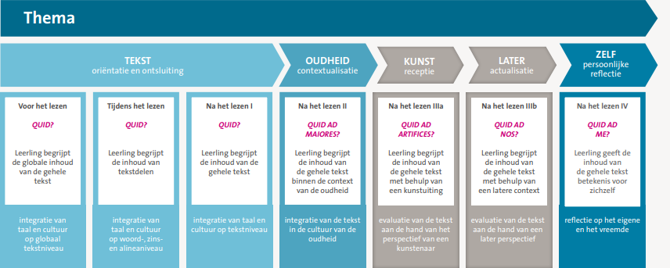
Het ITHAKA-model: de werkwijze

Slide 11
Seneca epistula 107 LESPLAN
Vóór het lezen
Het centrale thema: ‘Omgaan met tegenslag’
Kijken naar de documentaire van Human, Durf te Denken over Seneca: https://www.human.nl/speel~VPWON_1175292~seneca-54-v-chr-39-durf-te-denken~.html
leven en werk van Seneca (Parnassus 5.1) voor zover nog niet in de documentaire besproken

Slide 12
Seneca epistula 107 LESPLAN
Tijdens het lezen (± 12 lesuren)
het centrale thema: ‘Omgaan met tegenslag’ blijft in beeld.
tekst doornemen (zoals altijd)

Slide 13
Seneca epistula 107 LESPLAN
Na het lezen (± 4 lesuren)
doornemen De filosofie van de Stoa (pp. 169 – 174) in ± 1 lesuur
tekstopdracht in ± 2 lesuren
klassengesprek ( ± 1 lesuur) met vragen en subvragen

Slide 14
Seneca epistula 107, A (p.158) rr. 1 - 7
Seneca Lucilio suo salutem
Ubi illa prudentia tua ^{est}? Ubi in dispiciendis rebus
subtilitas ^{est}? Ubi magnitudo ^{animi est} ? Iam pusilla te res tangit:
servi occupationes tuas occasionem fugae putaverunt.
Sic te amici deceperint - habeant enim sane nomen,
quod illis noster error inposuit, et ita vocentur, quo
turpius non sint - : quota pars vero sunt de omnibus
rebus tuis?

Slide 15
Seneca epistula 107, A (p.158) rr. 7 - 13
Desunt illi, qui et operam tuam
conterebant et te aliis molestum esse credebant.
Nihil horum insolitum, nihil inexpectatum est:
offendi rebus istis tam ridiculum est quam queri, quod
spargaris in publico aut inquineris in luto . Eadem
vitae condicio est, quae balnei, turbae, itineris:
quaedam in te mittentur, quaedam incident ^{in te}.

Slide 16
Seneca epistula 107, A (p.158) rr. 13 - 18
Non est
delicata res vivere. Longam viam ingressus es: et labaris
oportet et arietes et cadas et lasseris et exclames:
‘O mors!', id est mentiaris . Alio loco comitem
relinques, alio ^{loco} efferes, alio ^{loco} timebis : per eiusmodi
offensas emetiendum est confragosum hoc iter.

Slide 17
Seneca epistula 107, B (p.159) rr. 1 - 7
Mori ^{aliquis} vult? - praeparetur animus contra omnia: sciat
se venisse, ubi tonat fulmen; sciat se venisse ubi
“luctus et ultrices posuere cubilia curae
pallentesque habitant morbi tristisque senectus.”
In hoc contubernio vita degenda est. Effugere ista non
potes, contemnere potes; contemnes autem, si saepe
cogitaveris et futura praesumpseris.

Slide 18
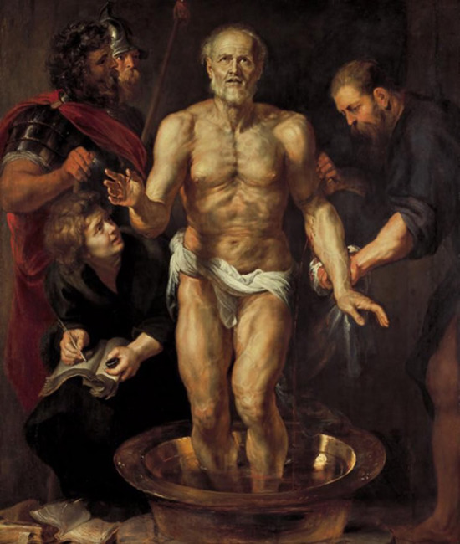
Seneca epistula 107, B (p.159) r. 1
Rubens

Slide 19
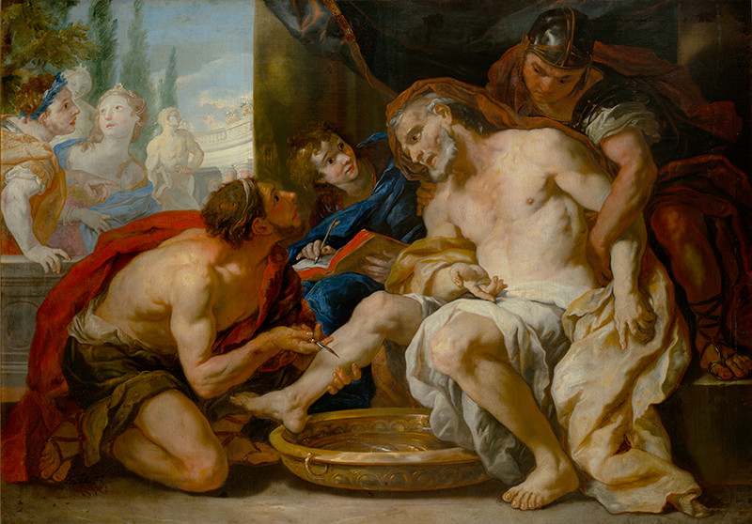
Seneca epistula 107, B (p.159) r. 1
Rottmayr

Slide 20
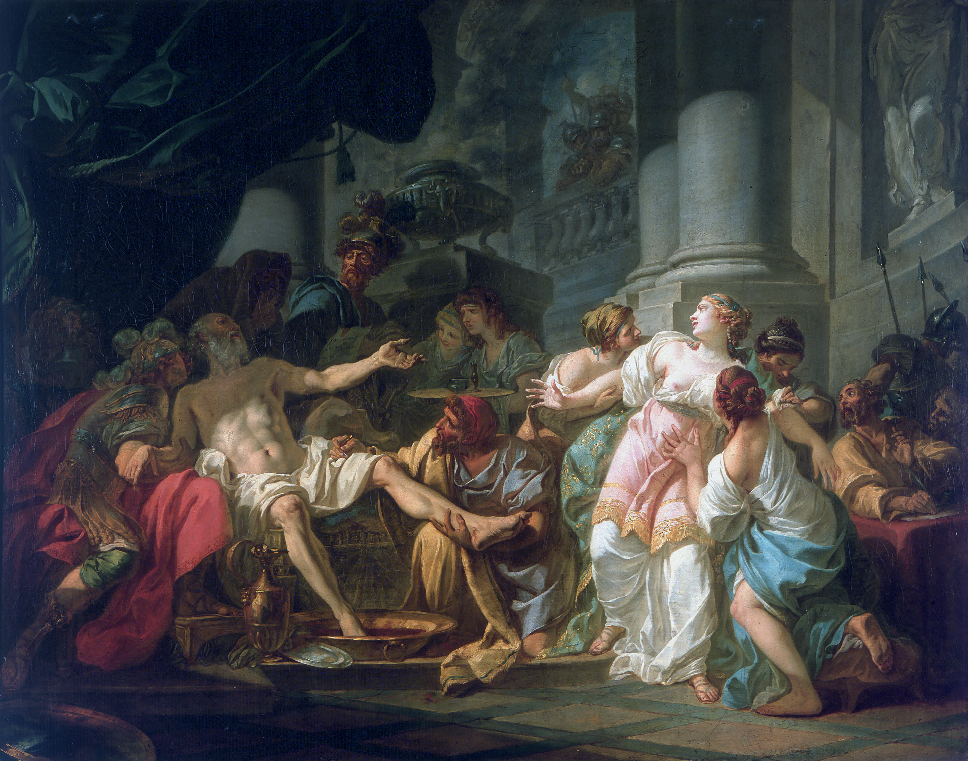
Seneca epistula 107, B (p.159) r. 1
David

Slide 21
Seneca epistula 107, B (p.159) r. 1
Tacitus, Annales XV, 62 – 64 (Ben Bijnsdorp)
Zonder een spier te vertrekken vroeg deze om de schrijftafels van zijn testament; en toen de centurio dit weigerde wendde hij zich tot zijn vrienden en benadrukte dat hij, nu hij belemmerd werd dank te brengen voor hun verdiensten, hij slechts één ding, maar wel het mooiste dat hij had, namelijk het beeld van zijn leven, naliet; als zij dit indachtig zouden zijn dan zouden zij de roem verwerven van een hoogstaand leven als beloning voor hun zo hechte vriendschap. Tegelijkertijd riep hij hun tranen, nu eens met gemoedelijke woorden, dan weer serieuzer, alsof hij hen tot de orde riep, op tot flinkheid en vroeg waar nu de voorschriften van de wijsheid gebleven waren, waar de gedurende zoveel jaren overdachte houding tegenover dreigingen ? Voor wie was de wreedheid van Nero immers onbekend geweest? En niets anders restte er toch nog na de moord op zijn moeder en broer dan daar de moord op zijn opvoeder en leraar aan toe te voegen! Toen hij deze en dergelijke woorden als het ware voor allen gesproken had omhelsde hij zijn vrouw, en, aangedaan tegen zijn tot dan toe aan de dag gelegde onverstoorbaarheid in, vroeg en bad hij haar om haar verdriet te matigen en die niet voor altijd op zich te nemen maar het gemis van haar man door de overdenking van zijn deugdelijk geleid leven te dragen met hoogstaande troost.

Slide 22
Seneca epistula 107, B (p.159) r. 1
Tacitus, Annales XV, 62 – 64 (Ben Bijnsdorp)
Zij daarentegen verzekerde dat ook voor haar de dood bepaald was en zij vroeg met nadruk om hulp bij haar zelfdoding. Toen zei Seneca, zonder zich te verzetten tegen haar roem en tegelijk uit liefde, namelijk om haar, die hij zo uitzonderlijk had bemind, niet prijs te geven aan onrecht: 'Voor het leven had ik je troost gewezen, maar jij geeft de voorkeur aan de roem van de dood: ik zal je die voorbeeldfunctie niet misgunnen. Moge bij elk van ons beiden een gelijke standvastigheid van een zo moedige dood aanwezig zijn, maar meer roem in jouw levenseinde'. Hierna openden zij met dezelfde snede van een mes de aderen van hun armen. Omdat het lichaam van Seneca oud was en door zijn spaarzame levenswijze verzwakt ontsnapte het bloed maar traag en daarom liet hij ook de aderen van zijn benen en knieholten doorsnijden; uitgeput door de helse pijnen overreedde hij zijn vrouw om naar een ander vertrek te gaan om niet de geesteskracht van zijn vrouw te breken door zijn lijden en ook zelf niet door het zien van haar kwellingen tot moedeloosheid af te zakken. En omdat hij ook in zijn laatste uur nog in het volle bezit van zijn welsprekendheid was liet hij zijn schrijvers roepen en dicteerde hij nog zeer veel, dat ik nu nalaat weer te geven omdat het in zijn eigen bewoordingen uitgegeven is. Maar Nero beval, omdat hij geen specifieke haat koesterde jegens Paulina en opdat de afkeer van zijn wreedheid niet uit de hand zou lopen, haar sterven te stoppen. Op bevel van soldaten verbonden slaven en vrijgelatenen haar armen en remden het wegvloeien van haar bloed af, waarbij het onzeker is of zij zich daarvan bewust was.

Slide 23
Seneca epistula 107, B (p.159) r. 1
Tacitus, Annales XV, 62 – 64 (Ben Bijnsdorp)
Want, geneigd als het volk nu eenmaal is tot de laaghartigste uitleg, het ontbrak niet aan lieden die ervan uit gingen dat zij, zolang zij Nero's onverzoenlijkheid moest vrezen, de roem nagestreefd had van een dood die zij met haar man deelde maar dat zij, toen eenmaal de verwachting van inschikkelijkheid zich aandiende, had laten inpalmen door de verlokkingen van het leven; daar voegde zij hierna nog enkele jaren aan toe met een lofwaardige gedachtenis aan haar man maar met een zodanige bleke kleur op haar gezicht en ledematen dat het wel duidelijk was dat zij veel van haar levenskracht had ingeboet. Intussen vroeg Seneca, omdat het stervensproces zich maar voortsleepte en de dood geen haast maakte, aan Statius Annaeus, die al lang een trouwe vriend van hem was en gewaardeerd om zijn kennis van de geneeskunst, om het vergif te voorschijn te halen dat hij al lang tevoren had laten bereiden, namelijk datgene waarmee degenen geëxecuteerd werden die voor de rechtbank van Athene veroordeeld waren; maar toen het gebracht was dronk hij het vergeefs omdat zijn ledematen al verkild waren en het lichaam ontoegankelijk voor de kracht van het vergif geworden was. Tenslotte dompelde hij zich onder in een warm bad waarbij hij zijn dichtstbij staande slaven bespatte onder toevoeging van de woorden 'dat hij dat vocht plengde aan Iupiter de Bevrijder'. Vervolgens is hij naar een stoombad gedragen en gestorven in de damp daarvan en zonder enig begrafenisritueel werd hij gecremeerd. Zo had hij het in een codicil voorgeschreven, toen hij, nog zeer rijk en zeer machtig, voor zijn sterven zorg droeg.

Slide 24
Seneca epistula 107, B (p.159) rr. 2-4
Vergilius Aeneis VI, 268 - 281
Zij gingen in het donker onder de eenzame nacht door de schaduw
en door het lege paleis en het ijdele/lege rijk van Dis:
zoals er bij de schemerige maan onder het spaarzame licht
een pad is in de bossen, zodra Jupiter de hemel verborgen heeft in schaduw,
en de donkere nacht de kleur aan de dingen ontnomen heeft.
Voor het voorportaal zelf en voor in de ingang van de Orcus
hebben Rouw en Gewetenswroegingen hun bedden neergezet,
en de bleke Ziektes wonen daar en de norse Ouderdom,
en de Angst en de slechte raadgevende Honger en de afzichtelijke Armoede,
gestaltes verschrikkelijk om te zien, en de Dood en de Beproeving;
verder de broer van de Dood de Slaap en de slechte genietingen van de geest,
en de doodbrengende Oorlog op de drempel er tegen over,
en de ijzeren kamers van de Wraakgodinnen en de krankzinnige Tweedracht,
het slangenhaar omwonden met door bloed besmeurde banden.

Slide 25
Seneca epistula 107, B (p.159) rr. 2-4
Vergilius Aeneis VI, 282 - 294
Middenin spreidt een schaduwrijke, gigantische, olm zijn takken en
hoogbejaarde armen, een plaats waarvan gezegd wordt dat de ijdele Dromen
die overal bezetten, en onder alle bladeren zitten zij vast.
En bovendien houden vele monsterlijke gestaltes van verschillende wilde dieren,
zich bij de ingang op, Centauren en Scylla’s met twee gestaltes
en de honderdarmige Briareus en het monster van Lerna
huiveringwekkend sissend, en de met vlammen bewapende Chimaera,
de Gorgonen en de Harpijen en de gestalte van een schim met drie lichamen.
Op dit punt grijpt Aeneas, angstig door een plotselinge angst, zijn zwaard
en hij houdt zijn getrokken zwaard voor aan degenen die op hem af komen,
en als niet z’n geleerde metgezellin hem er op wijst dat er ijle wezens zonder
lichaam rondfladderen onder een holle schijn van een gestalte,
dan stormt hij er zo op af en slaat hij met zijn zwaard de schimmen vergeefs uiteen.

Slide 26
Seneca epistula 107, B (p.159) rr. 8 - 13
Nemo non fortius ad id, cui se diu conposuerat, accessit
et duris quoque, si praemeditata erant, ^{nemo non fortius} obstitit: at
contra inparatus etiam levissima expavit . Id agendum ^{nobis}
est, ne quid nobis inopinatum sit; et quia omnia
novitate graviora sunt, hoc cogitatio assidua praestabit,
ut nulli sis malo tiro .

Slide 27
Seneca epistula 107, C (p.160) rr. 1 - 8
'Servi me reliquerunt.' Alium compilaverunt, alium
accusaverunt, alium occiderunt, alium prodiderunt,
alium calcaverunt, alium veneno, alium criminatione
petierunt: quicquid dixeris, multis accidit deincepsque
accidet. Multa et varia sunt in nos deriguntur:
quaedam in nos fixa sunt, quaedam vibrant et cum
maxime veniunt, quaedam in alios perventura nos
stringunt.

Slide 28
Seneca epistula 107, C (p.160) rr. 9 - 14
Nihil miremur eorum, ad quae nati sumus, quae ideo
nulli querenda ^{sunt}, quia paria sunt omnibus. Ita dico,
paria sunt; nam etiam quod effugit aliquis, pati potuit.
Aequum autem ius est non, quo omnes usi sunt, sed
quod omnibus latum est. Imperetur aequitas animo
et sine querella mortalitatis tributa pendamus.

Slide 29
Seneca epistula 107, D (p.161) rr. 1 - 8
Hiems frigora adducit: algendum est. Aestas calores
refert: aestuandum est. Intemperies caeli valetudinem
temptat: aegrotandum est. Et fera nobis aliquo loco
occurret et homo ^{nobis occurret,} perniciosior feris omnibus. Aliud
aqua, aliud ignis eripiet. Hanc rerum condicionem
mutare non possumus: illud possumus, magnum
sumere animum et viro bono dignum, quo fortiter
fortuita patiamur et naturae consentiamus .

Slide 30
Seneca epistula 107, D (p.161) rr. 9 - 13
Natura autem hoc, quod vides, regnum mutationibus
temperat: nubilo serena succedunt; turbantur maria,
cum quieverunt; flant in vicem venti; noctem dies
sequitur; pars caeli consurgit, pars mergitur: contrariis
rerum aeternitas constat .

Slide 31
Seneca epistula 107, D (p.161) rr. 14 - 19
Ad hanc legem animus noster aptandus est; hanc ^{legem}
sequatur , huic ^{legi} pareat, et quaecumque fiunt, debuisse
fieri putet nec velit obiurgare naturam. Optimum est
pati, quod emendare non possis, et deum, quo auctore
cuncta proveniunt, sine murmuratione comitari:
malus miles est qui imperatorem gemens sequitur.

Slide 32
Seneca epistula 107, E (p.162) rr. 1 - 7
Quare inpigri atque alacres excipiamus imperia nec
deseramus hunc operis pulcherrimi cursum, cui
quidquid patimur intextum est. Et sic adloquamur
Iovem, cuius gubernaculo moles ista derigitur,
quemadmodum Cleanthes noster versibus disertissimis
^{Iovem} adloquitur, quos mihi in nostrum sermonem mutare
permittitur Ciceronis, disertissimi viri, exemplo.

Slide 33
Seneca epistula 107, E (p.162) rr. 7 - 14
Si ^{tibi}
placuerint, boni consules; si displicuerint , scies me in
hoc secutum ^{esse} Ciceronis exemplum:
“Duc, o parens celsique dominator poli,
quocumque placuit: nulla parendi mora est;
adsum, inpiger. Fac ^{me} nolle , comitabor gemens
malusque patiar, facere quod licuit ^{mihi} bono.
Ducunt volentem fata, nolentem trahunt.”
Cleanthes: Hymne aan Zeus

Slide 34
Seneca epistula 107, E (p.162) rr. 10 - 14
Seneca gebruikt hier een door Cicero uit het Grieks vertaalde passage uit de hymne op Zeus, van Cleanthes, leerling van de stichter van de Stoa, Zeno. Cleanthes werd geboren in 331 voor Christus en stierf, hoogbejaard, in 232.
Cicero vertaalde wel vaker Griekse teksten in het Latijn. Hij heeft bijvoorbeeld ook voor zijn eigen filosofische (eclectische) systeem de originele Griekse termen in het Latijn vertaald, zodat daar Latijnse equivalenten van konden worden gebruikt. Commentatoren beweren dat de laatste versregel geen vertaling is van Cleanthes’ hymne, maar zelf door Cicero toegevoegd is. En hier dus overgenomen is door Seneca.

Slide 35
Seneca epistula 107, E (p.162) rr. 10 - 14
In Cleanthes’ hymne is de oorsprong van het citaat bij Seneca niet te vinden. Wel vinden we de oorspronkelijke tekst bij een andere Griek, namelijk ene Epictetus. Zelf schreef Epictetus, van origine een Griekse slaaf, die later in Rome terechtgekomen is en vrijgelaten werd, niets. Een leerling van hem, Arrianus, heeft Epictetus’ gedachtenspinsels opgeschreven. Daaronder een handboekje met enkele citaten. In dat Encheiridion vinden we wat Epictetus ooit bij Cleanthes had gezien:
ἄγου δέ μ᾽, ὦ Ζεῦ, καὶ σύ γ᾽ ἡ Πεπρωμένη,
ὅποι ποθ᾽ ὑμῖν εἰμι διατεταγμένος:
ὡς ἕψομαί γ᾽ ἄοκνος: ἢν δέ γε μὴ θέλω,
κακὸς γενόμενος, οὐδὲν ἧττον ἕψομαι.
Lead me, O Zeus, and lead me, Destiny,
Whither ordained is by your decree.
I’ll follow, doubting not, or if with will
Recreant I falter, I shall follow still.

Slide 36
Seneca epistula 107, E (p.162) rr. 15 - 19
Sic vivamus, sic loquamur: paratos nos inveniat atque
inpigros fatum. Hic est magnus animus, qui se ei
tradidit; at contra ille ^{animus} pusillus et degener, qui
obluctatur et de ordine mundi male existimat
et emendare mavult deos quam se . Vale.

Slide 37
Seneca epistula 107 TEKSTOPDRACHT
Na het lezen: tekstopdracht (± 1 lesuur)
Individueel: Van welke regels zijn de beschrijvingen in de rechterkolom een samenvatting? De beschrijvingen staan in volgorde van de tekst. Aan jou de taak om te noteren bij welke regels elke beschrijving precies hoort. Het eerste blokje is al ingevuld.
Tekst a r. 1-3 | Lucilius is ontdaan, omdat enkele slaven van hem zijn weggelopen. Ten onrechte maakt hij zich volgens Seneca hierover druk.
 | Het feit dat zij gevlucht zijn is meer een schande voor hun, dan een ramp voor jou.
 | Veel dingen in het leven gebeuren onverwachts. Het leven is niet puur genot. Het leven is daarentegen een weg vol hobbels.
 | Je kunt beter niet voor de dood kiezen, maar overal op bedacht zijn.
 | Seneca beschrijft het leven aan de hand van de voorstelling van de onderwereld.
 | Wat onvermijdelijk is moet getrotseerd worden. De manier om dit te doen is zich op alles voor te bereiden.
 | Seneca keert terug naar de aanleiding van de brief: het voorval met de slaven: anderen hebben nog wel ergere dingen meegemaakt.
 | Elk soort ellende kan iedereen overkomen.
 | Met berusting moeten we het lot dragen dat voor allen gelijk is.
 | De natuur stelt haar wetten: hiertegen zijn wij weerloos.
 | Wij kunnen deze niet veranderen, maar wel alle omstandigheden dapper verdragen.
 | De omstandigheden veranderen voortdurend.
 | We moeten volgzaam de natuurlijke processen ondergaan, wetende dat de goddelijke macht van de natuur het zo gewild heeft.
 | Leef dus opgewekt je vooraf vastgestelde levensloop.
 | Cicero heeft de Hymne van de stoïcijn Cleanthes in het Latijn vertaald.
 | Hierin wordt de god gelijkgesteld aan het fatum, en wordt gesteld dat het beter is je lot te accepteren dan ertegen te strijden.
 | Een magnus animus accepteert het lot; een kleinzielig persoon denkt dat hij machtiger is dan het lot.

Slide 38
Seneca epistula 107 TEKSTOPDRACHT
Na het lezen: tekstopdracht (correctiemodel)
Tekst a r. 1-3 | Lucilius is ontdaan, omdat enkele slaven van hem zijn weggelopen. Ten onrechte maakt hij zich volgens Seneca hierover druk.
Tekst a r. 4-8 | Het feit dat zij gevlucht zijn is meer een schande voor hun, dan een ramp voor jou.
Tekst a r. 9-18 | Veel dingen in het leven gebeuren onverwachts. Het leven is niet puur genot. Het leven is daarentegen een weg vol hobbels.
Tekst b r. 1 | Je kunt beter niet voor de dood kiezen, maar overal op bedacht zijn.
Tekst b r. 2-4 | Seneca beschrijft het leven aan de hand van de voorstelling van de onderwereld.
Tekst b r. 5-13 | Wat onvermijdelijk is moet getrotseerd worden. De manier om dit te doen is zich op alles voor te bereiden.
Tekst c r. 1-4 | Seneca keert terug naar de aanleiding van de brief: het voorval met de slaven: anderen hebben nog wel ergere dingen meegemaakt.
Tekst c r. 5-13 | Elk soort ellende kan iedereen overkomen.
Tekst c r. 13-14 | Met berusting moeten we het lot dragen dat voor allen gelijk is.
Tekst d r. 1-5 | De natuur stelt haar wetten: hiertegen zijn wij weerloos.
Tekst d r. 5-8 | Wij kunnen deze niet veranderen, maar wel alle omstandigheden dapper verdragen.
Tekst d r. 9-13 | De omstandigheden veranderen voortdurend.
Tekst d r. 14-19 | We moeten volgzaam de natuurlijke processen ondergaan, wetende dat de goddelijke macht van de natuur het zo gewild heeft.
Tekst e r. 1-3 | Leef dus opgewekt je vooraf vastgestelde levensloop.
Tekst e r. 3-9 | Cicero heeft de Hymne van de stoïcijn Cleanthes in het Latijn vertaald.
Tekst e r. 10-14 | Hierin wordt de god gelijkgesteld aan het fatum, en wordt gesteld dat het beter is je lot te accepteren dan ertegen te strijden.
Tekst e r. 15-19 | Een magnus animus accepteert het lot; een kleinzielig persoon denkt dat hij machtiger is dan het lot.

Slide 39
Seneca epistula 107 LESPLAN
Na het lezen: klassengesprek (± 1 lesuur)
Hoe komt het dat de filosofie van de Stoa door de eeuwen heen tot op de dag van vandaag zo populair is geweest?
Wat maakte de Stoa waarschijnlijk aantrekkelijk voor mannen als Cicero en Seneca?
De situaties van James Stockdale en Mark Tuitert zijn heel anders, maar toch zeggen ze allebei baat gehad te hebben bij dezelfde filosofische stroming als Cicero en Seneca. Welke overeenkomsten zie je tussen de situaties van deze vier mannen en hun stoïcisme?
Vind je dat Mary Elizabeth Frye’s gedicht ook blijk geeft van Stoïcijns gedachtengoed? Waarom wel of niet?
Hoe kijk je hier zelf tegenaan? Vind jij de stoïcijnse manier van denken ook aantrekkelijk, of juist niet, bijvoorbeeld juist nu tijdens de corona-pandemie? En waarom wel/niet?

Slide 40
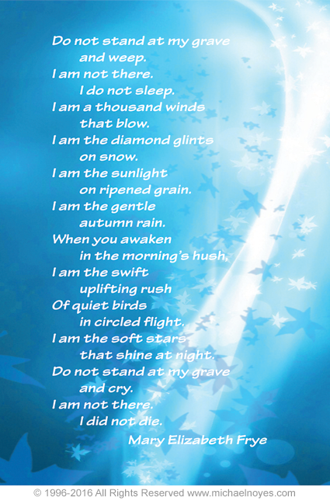
Seneca epistula 107 LESPLAN
Na het lezen: klassengesprek (± 1 lesuur; groepen van 3): ‘Do not stand at my grave … ’ van Mary Elizabeth Frye.
Vind je dat hierin ook het Stoïcijnse gedachtengoed zoals je dat tot nu toe hebt leren kennen terug te zien is? Verklaar je antwoord.

Slide 41
Seneca epistula 107 LESPLAN
Na het lezen: klassengesprek (± 1 lesuur; groepen van 3): Stockdale
Stockdale-paradox
De Stockdale-paradox is vernoemd naar James Stockdale, een Amerikaanse officier die acht jaar in krijgsgevangenschap zat tijdens de Vietnamoorlog. Het beschrijft de ogenschijnlijke tegenstelling tussen aan de ene kant vertrouwen moeten houden (in een goede afloop) en aan de andere kant de harde feiten onder ogen moeten kunnen zien.
Jim Collins beschreef deze paradox voor het eerst in zijn boek ''Good to Great''. Officier Stockdale zat gevangen in Vietnam en werd gemarteld. Uiteindelijk zat hij 8 jaar gevangen, waarvan het grootste deel in eenzame opsluiting.
Jim Collins beschrijft dat James Stockdale nooit heeft getwijfeld aan een uiteindelijke bevrijding en de overwinning, maar dat hij dit op een andere manier deed dan zijn celgenoten. Stockdale beschrijft dat celgenoten die het niet hadden gered, veel te optimistisch waren. Zij zeiden bijvoorbeeld tegen zichzelf: ''Met Kerst ben ik vrij'' of ''Met Pasen is alles goed en zijn we hier weg''. Uiteindelijk bleken deze optimistische voorspellingen niet uit te komen en stierven een aantal van zijn celgenoten als gevolg van pure wanhoop.
Volgens Stockdale moet je het vertrouwen dat je uiteindelijk zult overwinnen nooit verliezen maar mag je dit niet verwarren met de discipline om de keiharde werkelijkheid onder ogen te zien. In andere woorden is optimisme onontbeerlijk maar ook gevaarlijk omdat het de waarheid kan vertroebelen, en is het daarom belangrijk om de realiteit nooit uit het oog te verliezen.
Tegenwoordig wordt de Stockdale-paradox nog steeds gebruikt voor bijvoorbeeld succesvol management. Positivisme is goed, maar negeer de realiteit niet. Er is dus geen keuze tussen optimisme óf realiteit. Beiden zijn nodig en de tegenstelling tussen deze twee zaken dien je ''te managen' om er uiteindelijk een balans in te vinden.
Bekijk ook https://www.youtube.com/watch?v=FpgLAuZdutM

Slide 42
Seneca epistula 107 LESPLAN
Na het lezen: klassengesprek (± 1 lesuur): Stockdale
James Stockdale heeft tijdens zijn krijgsgevangenschap veel gelezen in het Enchiridion (‘Zakboekje’) van de Stoïcijnse filosoof Epictetus. Hoe zal dat hem geholpen hebben tijdens die krijgsgevangenschap?
Leg uit dat teveel optimisme niet past binnen het Stoïcijnse gedachtengoed.

Slide 43
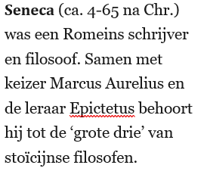
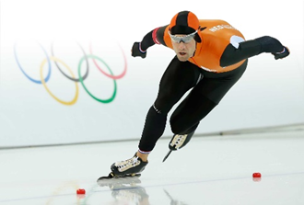
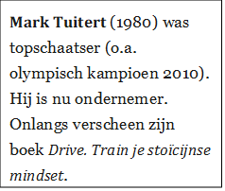
Seneca epistula 107 LESPLAN
Na het lezen: klassengesprek (± 1 lesuur; groepen van 3): Mark Tuitert
Seneca: ‘Niet voor school leren wij, maar voor het leven’
Levenslessen Dit heeft Mark Tuitert geleerd van Seneca over winnen.
Laatst mocht ik een speech houden bij de diploma-uitreiking op een school. De leerlingen waren natuurlijk hartstikke blij met hun papiertje. Maar uiteindelijk gaat het daar niet om. Daarover ging m’n peptalk.
„Je kunt pas presteren als je géén prestatiedruk voelt. Je wordt niet vanzelf gelukkig wanneer je de hele dag op Instagram laat zien hoe fantastisch jouw leven is. Jonge mensen leven onder immense druk: van hun peer group, zichzelf, hun ouders, hun opleiding, social media. Ze móéten van alles. De keuze is reuze. Vanuit mijn ervaring als topsporter kan ik erover meepraten. Eindeloos trainen om te winnen. Zware druk voelen als je verliest. Nóg harder trainen. Een jaar of vijftien geleden heb ik het werk van de stoïcijnse filosofen ontdekt. Dat heeft me de mentale kracht gebracht die ik nog miste bij mijn fysieke prestaties. Ik dacht ooit: stoïcijns, dat is emotieloos, nuchter, kil. Niks voor een topsporter: die wil vlammen, knallen, kampioen worden… Totdat ik de brieven van Seneca las. Stoïcijns betekent: als je wilt winnen, moet je helemaal niet bezig zijn met winnen. Je moet niet focussen op wát je presteert, maar hóé je presteert. De echte helden in de sport hebben een stoïcijnse mindset, ook al zullen de meesten dat zelf niet zo noemen. Sporters als Marit Bouwmeester en Femke Bol kun je niet gauw op stoere praatjes betrappen. Annemiek van Vleuten maakte op de Spelen van Rio in 2016 een verschrikkelijke val in een tijdrit. Mentaal en uiteindelijk ook fysiek kwam ze er veel sterker uit. Haar grote successen kwamen na haar val. Mannen als Marcus Aurelius en Seneca waren machtige kerels, echt mannetjes. Wat ze schreven, ontstond niet in een kalm, mediterend bestaan. Het waren politieke topsporters. Hun stoïcijnse opvattingen waren een manier om te overleven, het was een vorm van zelfbescherming bij al hun dadendrang. ‘Macht uitoefenen om de macht’ is geen effectieve manier om jezelf staande te houden. ‘Winnen om te winnen’ lukt zelden. Hoe dan wel? Je moet bij jezelf ontdekken hóé je het beste presteert, hóé je kunt genieten van je inspanningen, hóé het zwaarste fysieke werk je mentaal zo min mogelijk moeite kost. Dat is wat ik ook probeer over te dragen aan onze kinderen. Ons zoontje van acht wil altijd winnen. Na de voetbaltraining zie ik al aan z’n gezicht hoe het oefenpartijtje is afgelopen. Boos kijken wanneer hij verloren heeft. Dat verdwijnt wanneer ik hem vraag: ‘Hoe heb je zelf gespeeld, heb je nog mooie passes gegeven? Dán komen de enthousiaste verhalen los. Als je louter speelt om te winnen, verlies je het plezier en win je eigenlijk nooit.
Bekijk ook Mark Tuiterts webpagina https://marktuitert.nl/stoicijnse-mindset-en-filosofie

Slide 44
Seneca epistula 107 LESPLAN
Na het lezen: klassengesprek (± 1 lesuur): Tuitert
Op welke wijze heeft Mark Tuitert baat gehad bij de Stoïcijnse filosofie tijdens zijn topsportcarrière?
Op welke manier kunnen ook niet-topsporters volgens Mark Tuitert profiteren van een Stoïcijnse mindset?

Slide 45
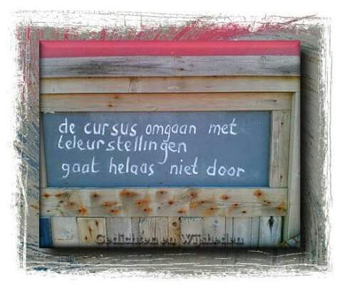
Seneca epistula 107 LESPLAN
Na het lezen: klassengesprek (± 1 lesuur)
Mogelijkerwijs komen ook nog aan de orde de vraag of Nelson Mandela een stoïcijn was, en de vraag of de Stoa meer een filosofie voor mannen of voor vrouwen is, of dat dat helemaal niet uitmaakt en zelfs een totaal foute vraag is.

Slide 46
Seneca epistula 107 STOFOVERZICHT EN LEERDOELEN
VAKDOELEN LTC | VAKINHOUD
QUID? Ik kan de inhoud van de teksten in eigen woorden samenvatten en ben in staat om vragen te beantwoorden over de inhoud (taal en cultuur) en de vormgeving (stilistica en genre) van de tekst binnen en buiten het thema. | Tekst van Seneca’s Brief 107 (3.a t/m e) Tekst van Seneca’s Brief 116 (4.a+b) Thema: Omgaan met tegenslag Opdracht 1 van Tekstopdracht: samenvatting tekstinhoud Overzicht stilistische middelen
QUID AD MAIORES? Ik kan (op basis van vergelijking met bronnen uit en/of over de oudheid) vragen beantwoorden over de betekenis van de teksten in de oudheid binnen het thema. | Parnassus Hoofdstuk 5.1 (Leven en Werk van Seneca en 5.6 (De Stoïsche filosofie) Ter vergelijking: Vergilius Aeneïs VI 268-294: Beschrijving voorhof onderwereld (in vertaling) Ter vergelijking: Cleanthes Hymne aan Zeus (in letterlijke vertaling) Ter vergelijking: Plutarchus, Over de inconsistenties van de Stoïcijnen, 33+34: Kritiek op Chrysippus’ opvattingen over de verhouding tussen God/Natuur en de mens (in vertaling) Ter vergelijking: Cicero, Tusculanae Disputationes III, 14-15: Een wijs man is dapper en kent geen verdriet of pijn (in vertaling)
QUID AD ARTIFICES? Ik kan vragen beantwoorden over de tekst op basis van vergelijking met kunstuitingen binnen het thema. | Schilderijen van de dood van Seneca, gemaakt na de oudheid Gedicht ‘Do not stand at my grave…’ van Mary Elizabeth Frye
QUID AD NOS? Ik kan vragen beantwoorden over de tekst op basis van vergelijking met bronnen uit later tijd binnen het thema. | Informatie over James Stockdale zoals te vinden in de Tekstopdracht Website Mark Tuitert
QUID AD ME? Ik kan mijn persoonlijke mening geven over de betekenis van de teksten binnen het thema voor mijzelf. | Eigen op basis van de tekst beargumenteerde conclusies aan de hand van het klassengesprek naar aanleiding van de tekstopdracht.

Slide 47
Seneca epistula 116, A (p.163) rr. 1 - 5
Utrum satius sit modicos habere adfectus an nullos,
saepe quaesitum est: nostri illos expellunt, Peripatetici
temperant. Ego non video, quomodo salubris esse aut
utilis possit ulla mediocritas morbi. Noli timere: nihil
eorum quae tibi non vis negari eripio.

Slide 48
Seneca epistula 116, A (p.163) rr. 5 - 12
5 Facilem me
indulgentemque praebebo rebus, ad quas tendis et
quas aut necessarias vitae aut utiles aut iucundas
putas: detraham vitium. Nam cum tibi cupere
interdixero, velle permittam, ut eadem illa intrepidus
facias et certiore consilio, ut voluptates ipsas magis
sentias: quidni ad te magis perventurae sint, si illis
imperabis, quam si servias?

Slide 49
Seneca epistula 116, B (p.164) rr. 1 - 7
'Sed naturale est' inquis 'ut desiderio amici torquear:
da ius lacrimis tam iuste cadentibus. Naturale est
opinionibus hominum tangi et adversis contristari:
quare mihi non permittas hunc tam honestum
malae opinionis metum?' Nullum est vitium sine
patrocinio. Nulli non initium verecundum est et
exorabile, sed ab hoc latius funditur.

Slide 50
Seneca epistula 116, B (p.164) rr. 7 - 14
Non obtinebis
ut desinat, si incipere permiseris.
Inbecillus est primo omnis adfectus; deinde ipse se
concitat et vires, dum procedit, parat: excluditur
facilius quam expellitur. Quis negat omnes adfectus a
quodam quasi naturali fluere principio? Curam nobis
nostri natura mandavit, sed huic ubi nimium
indulseris, vitium est.

Slide 51
Seneca epistula 116, B (p.164) rr. 14 - 19
Voluptatem natura necessariis
rebus admiscuit, non ut illam peteremus, sed ut ea,
sine quibus non possumus vivere, gratiora nobis
faceret accessio: suo veniat iure, luxuria est. Ergo
intrantibus resistamus, quia facilius, ut dixi, non
recipiuntur quam exeunt.

Slide 52
Seneca epistula 116, C (p.165) rr. 1 - 6
'Aliquatenus' inquis 'dolere, aliquatenus timere
permitte.’ Sed illud 'aliquatenus' longe producitur nec,
ubi vis, accipit finem. Sapienti non sollicite custodire
se tutum est, et lacrimas suas et voluptates, ubi volet,
sistet: nobis, quia non est regredi facile, optimum est
omnino non progredi.

Slide 53
Seneca epistula 116, C (p.165) rr. 7 - 14
Eleganter mihi videtur Panaetius respondisse
adulescentulo cuidam quaerenti, an sapiens amaturus
esset. 'De sapiente' inquit 'videbimus: mihi et tibi,
qui adhuc a sapiente longe absumus, non est
committendum, ut incidamus in rem commotam,
inpotentem, alteri emancipatam, vilem sibi. Sive
enim nos respicit, humanitate eius inretimur, sive
contempsit, superbia accendimur.

Slide 54
Seneca epistula 116, C (p.165) rr. 14 - 19
Aeque facilitas
amoris quam difficultas nocet: facilitate capimur,
cum difficultate certamus. Itaque conscii nobis
inbecillitatis nostrae quiescamus: nec vino infirmum
animum committamus nec formae nec adulationi
nec ullis rebus blande trahentibus.'

Slide 55
Seneca epistula 116, D (p.166) rr. 1- 4
Quod Panaetius de amore quaerenti respondit, hoc
ego de omnibus adfectibus dico. Quantum possumus,
nos a lubrico recedamus: in sicco quoque parum
fortiter stamus.

Slide 56
Seneca epistula 116, D (p.166) rr. 5- 11
Occurres hoc loco mihi illa publica contra Stoicos voce:
‘Nimis magna promittitis, nimis dura praecipitis.
Nos homunciones sumus; omnia nobis negare non
possumus. Dolebimus, sed parum; concupiscemus,
sed temperate; irascemur, sed placabimur.’
Scis, quare non possimus ista? Quia nos posse non
credimus.

Slide 57
Seneca epistula 116, D (p.166) rr. 11- 16
Immo mehercules aliud est in re: vitia
nostra quia amamus, defendimus et malumus
excusare illa quam excutere. Satis natura homini dedit
roboris, si illo utamur, si vires nostras colligamus ac
totas pro nobis, certe non contra nos concitemus.
Nolle in causa est, non posse praetenditur. Vale.

Slide 58
Seneca epistula 107, A (p.158) rr. 1 - 7
Seneca groet zijn Lucilius
Waar is dat verstand van jou? Waar de scherpzinnigheid bij het doorzien van situaties? Waar je grootheid/inzicht? Nu/reeds raakt een onbeduidend iets jou? (Je) slaven hebben jouw bezigheden beschouwd als een gelegenheid om te vluchten. Ook al hebben vrienden je bedrogen – want laat die/zij zeker maar die naam hebben die onze misvatting aan hen heeft gegeven, en laten zij zo genoemd worden opdat het des te smadelijker (voor hen) is geen vriend te zijn -; maar een hoe groot gedeelte vormen zij van jouw hele bezit?

Slide 59
Seneca epistula 107, A (p.158) rr. 7 - 13
Maar wat jou nu ontbreekt zijn mensen die je inspanningen tenietdeden en geloofden dat jij voor anderen lastig was. Niets van deze dingen is ongewoon, niets is onverwacht; aanstoot nemen aan die dingen is net zo belachelijk als klagen dat je op straat nat gespat wordt <in het badhuis of lastig gevallen wordt> op straat/ in het openbaar of vies gemaakt wordt in de modder. De situatie van het leven is dezelfde als die van/in het badhuis, van de massa, van/in een reis: sommige dingen zullen naar je geworpen worden, sommige/ andere zullen op je terechtkomen.

Slide 60
Seneca epistula 107, A (p.158) rr. 13 - 18
Leven is geen verfijnd iets. Je bent een lange weg ingeslagen: en het is onvermijdelijk dat je uitglijdt en botst en valt en vermoeid raakt en uitroept “O dood!”, dat wil zeggen dat je ook nog eens liegt. Op het ene moment zul je een vriend achterlaten, op een ander zul je er een begraven, op weer een ander zul je (hem) vrezen: over dergelijke ongemakken moet deze hobbelige weg afgelegd worden.

Slide 61
Seneca epistula 107, B (p.159) rr. 1 - 7
Iemand wil sterven? Laat zijn geest zich tegen alles voorbereiden; laat hij weten dat hij gekomen is waar de bliksem luid weerklinkt; laat hij weten dat hij gekomen is waar
Rouw en de wrekende Zorgen/wroeging hun bedden gezet hebben
en de bleke Ziektes en de sombere Ouderdom wonen.
In dit gezelschap moet het leven doorgebracht worden. Aan die dingen ontkomen kun jij niet, (maar) minachten kun je ze; maar je zult ze verachten als je ze vaak overwogen zult hebben en op de toekomstige dingen vooruit zult hebben gelopen.

Slide 62
Seneca epistula 107, B (p.159) rr. 8 - 13
Iedereen (niemand niet) benadert datgene waarop hij zich lang voorbereid had, moediger en biedt ook weerstand aan de moeilijke zaken, als die van tevoren overwogen waren: maar een onvoorbereid iemand wordt zelfs bang voor de meest onbeduidende dingen. Daarvoor moet men proberen te zorgen dat niets voor ons onverwacht komt/is; en omdat alles door nieuwheid/onbekendheid zwaarder is, zal het voortdurend nadenken dit bewerkstelligen, dat je voor geen enkele tegenslag een beginneling bent.

Slide 63
Seneca epistula 107, C (p.160) rr. 1 - 8
“Slaven hebben mij verlaten.” Ze hebben een ander beroofd, weer een ander aangeklaagd, nog een ander hebben ze gedood, een ander verraden, een ander in mekaar gemept, een ander met vergif, een ander met laster belaagd: alwat je zou kunnen noemen, is velen overkomen en het zal ze hierna blijven overkomen. Vele en verschillende dingen zijn er die op ons worden afgeschoten. Sommige (dingen) zijn aan ons vastgehecht, andere maken een trillende beweging en komen juist nu, weer andere die bedoeld zijn voor anderen raken ons licht aan.

Slide 64
Seneca epistula 107, C (p.160) rr. 9 - 14
Laten we ons over niets verbazen van die dingen, waarvoor wij geboren zijn, waarover zich daarom niemand moet beklagen omdat ze voor iedereen gelijk zijn. Ik zeg dus/jazeker, ze zijn gelijk; want ook datgene waaraan iemand ontsnapt is, had hij kunnen ondervinden. Gelijk/billijk recht is echter niet wat iedereen ondervonden heeft, maar wat voor iedereen ingesteld is. Laat gelijkheid aan de geest worden opgedragen en laten wij zonder klacht de belasting voor onze sterfelijkheid betalen.

Slide 65
Seneca epistula 107, D (p.161) rr. 1 - 8
Winter brengt kou: er moet kou geleden worden. Zomer brengt de hitte terug: er moet gezweet worden. De onbestendigheid van het weer/klimaat stelt de gezondheid op de proef: men moet ziek zijn. Zowel een wild dier zal ons op enige plaats tegemoet komen als een mens, gevaarlijker dan alle wilde dieren. Water zal het ene wegnemen, vuur het andere. Deze situatie kunnen wij niet veranderen: dat kunnen we wel, (nl) ons een grote geest eigen maken en een die een goed man waardig is, om daarmee dapper de toevalligheden/slagen van het lot te ondergaan en ons te schikken naar de natuur.

Slide 66
Seneca epistula 107, D (p.161) rr. 9 - 13
Verder regelt de natuur door veranderingen dit gebied dat je ziet: heldere luchten volgen op bewolking; zeeën worden omgewoeld, wanneer ze tot rust gekomen zijn; winden waaien beurtelings; de dag volgt op de nacht; een deel van de hemel komt op, een deel gaat onder: eeuwigheid berust op tegenstellingen/de tegengestelden van de dingen.

Slide 67
Seneca epistula 107, D (p.161) rr. 14 - 19
Aan deze wetmatigheid moet onze geest aangepast worden; laat zij deze volgen, deze gehoorzamen; en laat zij van alwat gebeurt menen dat het had moeten gebeuren/moest gebeuren en laat zij de natuur geen verwijten willen maken. Het beste is het om te ondergaan wat je niet kunt verbeteren, en om de god, op wiens gezag alles plaatsvindt zonder gemekker te vergezellen: een slechte soldaat is hij die zijn bevelhebber zuchtend volgt.

Slide 68
Seneca epistula 107, E (p.162) rr. 1 - 7
Laten wij daarom energiek en opgewekt orders ontvangen/opvolgen en laten we niet deze gang van het zeer mooie werk opgeven, waarin alwat wij ondergaan ingeweven is; en laten wij Jupiter zo toespreken, door wiens roer die kolos/dat heelal geleid wordt, zoals onze Cleanthes hem in zeer eloquente verzen toespreekt, die ik naar het voorbeeld van Cicero, een zeer welsprekend man, in onze eigen taal mag omzetten/vertalen.

Slide 69
Seneca epistula 107, E (p.162) rr. 7 - 14
Als ze in de smaak gevallen zullen zijn, zul je er dankbaar voor zijn; als ze niet in de smaak gevallen zullen zijn, zul je weten dat ik hierin het voorbeeld van Cicero gevolgd heb.
“Leid (me), o vader en heerser van de hoge hemel,
waarheen u ook maar wilt: er is geen uitstel van het gehoorzamen;
ik ben onvermoeibaar aanwezig. Stel ik wil niet, dan zal ik zuchtend volgen
en kwaadschiks ondergaan wat ik goedschiks kon/mocht doen.
Het lot leidt hem die wil, (maar) sleept hem die niet wil.”

Slide 70
Seneca epistula 107, E (p.162) rr. 15 - 19
Laten we zo leven, laten we zo spreken; laat/moge het lot ons gereed en onvermoeid aantreffen. Dit is een grote geest, die zich hieraan overgeleverd heeft: maar daarentegen is die (geest) nietig/kleinzielig en ontaard, die zich verzet en een lage dunk heeft van de ordening/orde van de wereld en liever de goden wil verbeteren dan zichzelf. Gegroet.

Slide 71
Seneca epistula 116, A (p.163) rr. 1 - 5
Of het beter is gematigde emoties te hebben of geen (emoties), is vaak gevraagd: de aanhangers van onze school verdrijven die (emoties)/ bannen die uit, Peripatetici matigen ze. Ik zie niet, hoe enige matige vorm van een ziekte/een lichte vorm van ziekte heilzaam/gezond of nuttig kan zijn. Wees niet bang: niets van die zaken/dingen waarvan jij niet wilt dat ze je ontzegd worden, ontneem ik je.

Slide 72
Seneca epistula 116, A (p.163) rr. 5 - 12
Ik zal me gemakkelijk en inschikkelijk tonen voor zaken, waar jij je op toelegt en die je als ofwel noodzakelijk voor het leven beschouwt of nuttig of aangenaam (voor het leven): een fout zal ik wegnemen. Want wanneer ik je het verlangen/het begeren verbonden/ontzegd zal hebben, zal ik het willen toestaan, zodat je diezelfde dingen onverschrokken doet en met een beter oordeel, zodat je de genoegens meer (bewust) ervaart: waarom zouden ze jou niet meer bereiken/niet meer bereikbaar voor jou zijn, als je er over zult heersen/als je er de macht over zult hebben, dan als je ze dient?

Slide 73
Seneca epistula 116, B (p.164) rr. 1 - 7
“Maar het is natuurlijk” zeg jij, ”dat ik door het gemis van een vriend gekweld word: geef (me) het recht op tranen die zo terecht vallen. Het is natuurlijk geraakt te worden door meningen van mensen en van/door ongeluk verdrietig te worden: waarom zou jij mij deze zo eervolle angst voor een slechte reputatie niet toestaan?”. Er is geen enkele fout zonder verdediging/onverdedigbaar; voor elke fout is het begin schuchter en te vergeven, maar vanaf dit begin verbreidt hij zich verder.

Slide 74
Seneca epistula 116, B (p.164) rr. 7 - 14
Je zult het niet gedaan krijgen dat hij ophoudt als je hem toegestaan zult hebben te beginnen. Elke emotie is eerst zwak; daarna hitst hij zichzelf op en verwerft, terwijl hij voortgaat, krachten: hij wordt gemakkelijker niet toegelaten dan verdreven. Wie ontkent dat alle emoties voortvloeien uit een zeker, als het ware natuurlijk begin? De natuur heeft aan ons de zorg voor ons(zelf) opgedragen, maar zodra je hieraan te veel zult hebben toegegeven, is het (een) fout.

Slide 75
Seneca epistula 116, B (p.164) rr. 14 - 19
De natuur heeft genot gemengd met noodzakelijke dingen, niet opdat wij daar naar streefden, maar opdat de toevoeging daarvan die dingen, zonder welke wij niet kunnen leven, aangenamer maakte/zou maken: zou dat (genot) op eigen gezag komen, (dan) is het genotzucht. Laten we er ons dus tegen verzetten als ze eraan komen, omdat ze gemakkelijker, zoals ik heb gezegd, niet toegelaten worden dan weggaan.

Slide 76
Seneca epistula 116, C (p.165) rr. 1 - 6
‘Sta toe in zekere mate,’ zeg jij, ‘bedroefd te zijn, in zekere mate bang te zijn.’ Maar dat ‘in zekere mate’ breidt zich ver uit en eindigt niet waar jij wil. Voor een wijze is het ongevaarlijk onbekommerd over zichzelf te waken en hij zal zijn tranen en genietingen, waar hij zal willen, tegenhouden: voor óns is het, omdat het niet gemakkelijk is terug te gaan, het beste om helemaal niet voort te gaan.

Slide 77
Seneca epistula 116, C (p.165) rr. 7 - 14
Panaetius schijnt mij toe fijnzinnig aan een zekere jongeman geantwoord te hebben die (hem) vroeg of het zal gebeuren dat een wijze verliefd wordt. ‘Over de wijze’, zei hij,’ zullen we later zien: ik en jij, die nog ver van een wijze verwijderd zijn, moeten het er niet op laten aan-komen dat wij terechtkomen in een emotionele, onbeheersbare situatie/staat waarin men geheel aan een ander is overgeleverd, waarin men in zijn eigen ogen verachtelijk is. Want als hij/zij zich om ons bekommert, raken wij verstrikt in zijn/haar vriendelijkheid, als hij/zij ons afgewezen heeft, worden wij door trots aangestoken.

Slide 78
Seneca epistula 116, C (p.165) rr. 14 - 19
Evenzeer doet de toegevendheid van de liefde kwaad als de onhandelbaarheid: door toegevendheid worden wij verleid, wij binden de strijd aan met de onhandelbaarheid / wanneer liefde onhandelbaar is. Laten we daarom, ons bewust van onze zwakheid, ons rustig houden: laten wij noch onze zwakke geest blootstellen aan wijn, noch aan schoonheid, noch aan vleierij, noch aan enige (andere) zaken die ons verleidelijk meeslepen.’

Slide 79
Seneca epistula 116, D (p.166) rr. 1- 4
Wat Panaetius antwoordde aan degene die over de liefde een vraag stelde, dit zeg ik over alle emoties. Laten wij zoveel als wij kunnen ons van het glibberige terugtrekken: ook op het droge staan wij weinig stevig.

Slide 80
Seneca epistula 116, D (p.166) rr. 5- 11
Op deze plaats zul jij mij confronteren met die algemene uitspraak tegen de stoïcijnen: ‘Jullie beloven al te grote dingen, jullie schrijven al te lastige dingen voor. Wij zijn zwakke mensen; wij kunnen ons niet alles ontzeggen. Wij zullen bedroefd zijn, maar weinig; wij zullen begeren, maar gematigd; wij zullen boos zijn, maar we zullen ons verzoenen.’ Weet jij, waarom wij die dingen niet kunnen? Omdat wij niet geloven dat wij ze kunnen.

Slide 81
Seneca epistula 116, D (p.166) rr. 11- 16
Sterker nog, bij Hercules, het ligt anders: omdat wij van onze fouten houden, verdedigen wij ze en willen wij ze liever verontschuldigen dan verdrijven. De natuur heeft aan de mens genoeg kracht gegeven, als wij slechts die zouden gebruiken, als wij slechts onze krachten zouden verzamelen en deze geheel en al voor ons, zeker niet tegen ons zouden mobiliseren. Niet willen is de oorzaak, niet kunnen wordt voorgewend. Gegroet.

